Slide 1
Пристрій для перетворення сили людських м’язів у електроенергію
Кондріяненко Вітер 9А

Slide 2
Актуальність теми
Наразі, у багатьох країнах третього світу нема доступу до електрики. Завдяки цьому пристрою можна отримувати додаткову електроенергію за рахунок роботи людського тіла. Для більш розвинутих країн світу є сенс отримувати додаткову електроенергію задля економії коштів. Більш того, якщо адаптувати цей пристрій для фізичних вправ то можна одночасно і готуватись до літнього сезону і до сезону сплати податків.

Slide 3
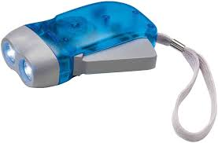
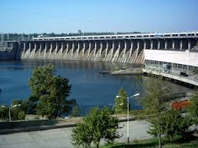
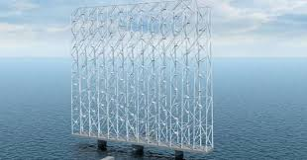
Аналоги
У сучасному світі є багато способів перетворення будь якого руху у електроенергію. Наприклад гідро та вітро електростанції, дизельні двигуни внутрішнього згоряння і тд.
Існують навіть ручні ліхтарі з системою підзарядки через обертання ручки.

Slide 4
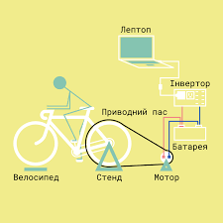
Схематичний малюнок

Slide 5
Перелік елементів.
Людина– мінімум одна штука.
Ротор –мінімум одна штука
Інвертор– бажано одна штука
Контролер –бажано одна штука
Акамулятори– за бажанням
Інші деталі за розсудом користувача

Slide 6
Вимоги до виробу
Виріб має працювати
Контролер та інвертор мають бути з’ємні, щоб коли пристрій ламався або зношувався не треба було переплачувати за нові інвертори та контролери.
Також з’ємні акамулятори (якщо такі будуть наявні) задля подальшої їх утилізації.
Виріб має бути зручний у користуванні, тому оснащений у сім необхідним для максимальної користі у ситуації де він використовується.
Виріб має відповідати усім нормам безпеки.

Slide 7
Ідеї для покращення мого проекту
Можливість встановити подібні пристрої у спортзалах для отримання додаткового джерела електроенергії.
Екологічні матеріали для можливої зниження ціни.
Встановити табло задля виведення інформації про кількість та ефективність вироблення електроенергії.
Створення екзоскелета з ,який зберігає енергію руху твого тіла для подальшого використання.
Вдосконалення вже наявних методів перетворення руху в енергію вказаних раніше.

Slide 8
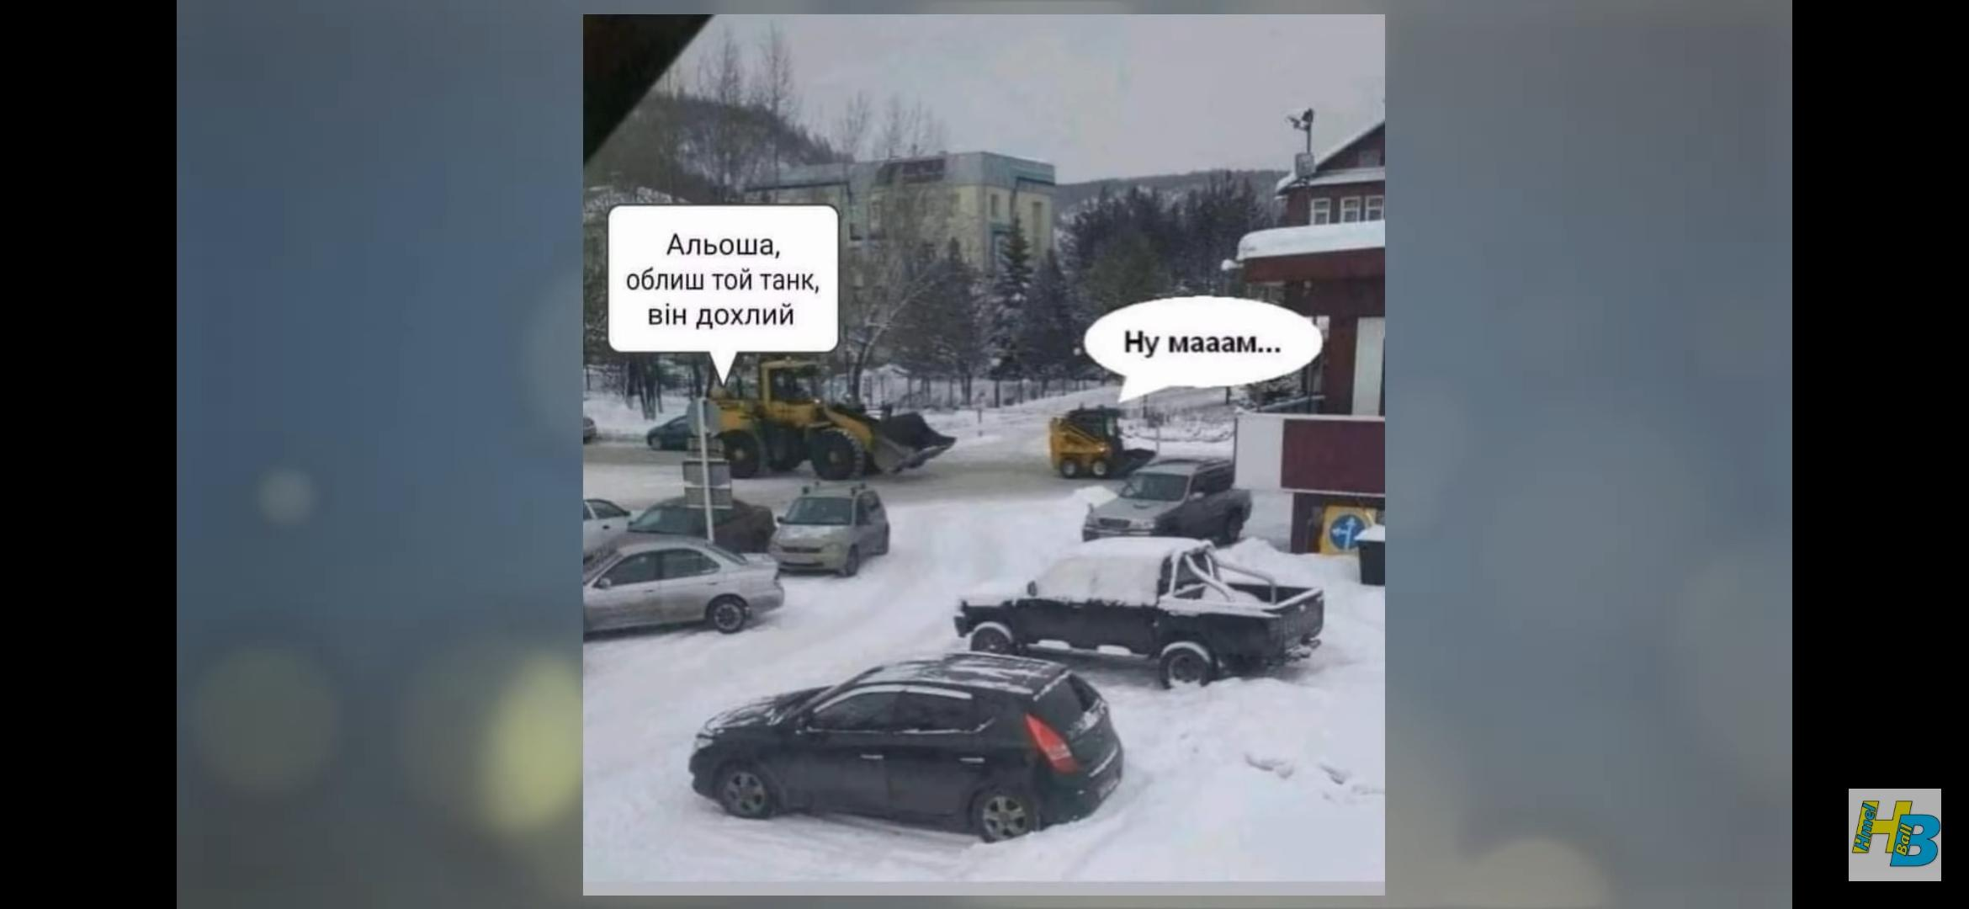
Жарт в ефірі

Slide 9
Чи залишись укогось питання?

Slide 10
А, ще висновок треба
Якщо люди будуть переходити на відновні джерела енергії, дотримуючись всіх норм безпеки, то це сприятиме збереженню екології і зменшенні затрат на сировину.
Данний пристрій – ще один спосіб наблизити світ до відновної енергетики

